Slide 1
Algoritmi e Strutture Dati
Capitolo 13
Cammini minimi:
Algoritmo basato sull’ordinamento topologico di un grafo diretto aciclico

Slide 2
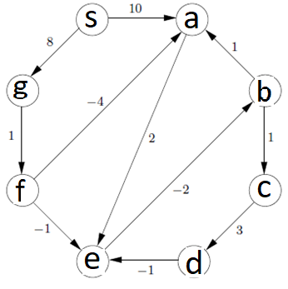
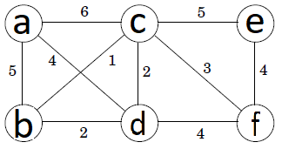
Grafi pesati
Grafo pesato: è un grafo G=(V,E,w) in cui ad ogni arco viene associato un valore definito dalla funzione peso w (definita su un opportuno insieme, di solito i numeri reali).
Dato un arco e=(u,v), ne denotaremo il peso con w(e), oppure, per semplicità, con w(u,v) invece di w((u,v)). Ad esempio, in questo grafo, w(a,c)=6.
Copyright © 2004 - The McGraw - Hill Companies, srl

Slide 3
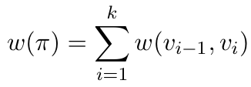
Cammini minimi in grafi pesati
Sia G=(V,A,w) un grafo diretto e pesato con pesi reali sugli archi. Il costo (o anche peso o lunghezza, quest’ultimo termine è preferibilmente usato per grafi non pesati) di un cammino orientato π=<v₀,v₁,v₂,…,v_{k}> (si ricordi quindi che (v_{i-1},v_{i})∈A per i=1,…,k) è dato da:
Ad esempio, il cammino orientato π=<g,f,a,e,b,a> ha costo
w(π)=1+(-4)+2+(-2)+1=-2
Un cammino minimo in G tra una coppia di vertici x e y è un cammino orientato in G tra x e y avente costo minore o uguale a quello di ogni altro cammino tra x e y. Tale costo viene detto la distanza in G tra x e y, e verrà denotato con d_{xy} (in particolare, scriveremo d_{xy}=+∞ se i due vertici non sono connessi)
NOTA: Il cammino minimo tra due nodi ovviamente non è necessariamente unico.
DOMANDA: Qual è il massimo numero di cammini minimi tra 2 nodi in un grafo, espresso in funzione del numero n di nodi?
Copyright © 2004 - The McGraw - Hill Companies, srl

Slide 4
Algoritmica concreta: il navigatore satellitare
Sono in auto a Roma in Piazza Dante 12, e devo recarmi ad un appuntamento a L’Aquila, in Via Vetoio 1. Non conosco la strada, ma dispongo di un navigatore satellitare, il quale mi aiuterà ad arrivare a destinazione. Posso scegliere tra due opzioni:
  Scegli la strada più breve possibile (funzione obiettivo 1), oppure
  Scegli la strada che richiede il minor tempo possibile (funzione obiettivo 2).
Come calcola la soluzione? Semplice: rappresenta l’intera rete stradale italiana come un grafo diretto G=(V,A), in cui gli archi sono le strade (con i loro sensi di marcia), e i nodi sono le intersezioni fisiche tra le varie strade. Il grafo viene quindi pesato rispetto alla funzione obiettivo selezionata, ovvero rispettivamente:
    Lunghezza della strada ⇒ funzione peso w₁, sempre positiva;
    Tempo di percorrenza ⇒ funzione peso w₂, sempre positiva.
Infine, calcola (rapidamente!) il cammino minimo in G=(V,A,w₁) o in G=(V,A,w₂) tra il punto di partenza e quello di arrivo.
Copyright © 2004 - The McGraw - Hill Companies, srl

Slide 5
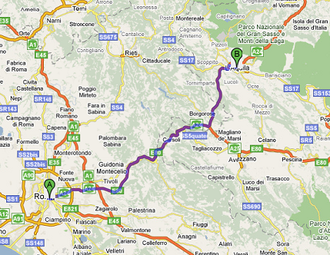
Il percorso più breve
Quanto ci ho messo a trovarlo? La rete stradale italiana consta di milioni di nodi e di archi, quindi se utilizzassi un algoritmo quadratico impiegherei ordine di migliaia di miliardi (∼ 10¹²) di operazioni, cioè ore! Devo fare meglio, trovando quindi un algoritmo lineare (o quasi) nella dimensione del grafo.
Lower bound temporale per il problema di trovare un cammino minimo tra due nodi x e y? Ovviamente Ω(|V|+|A|) cioè Ω(n+m), perché non posso trascurare alcun arco del grafo nella ricerca del cammino minimo!
Copyright © 2004 - The McGraw - Hill Companies, srl

Slide 6
Proprietà dei cammini minimi
Sottostruttura ottima: dato un cammino minimo π=<v₀,v₁,v₂,…,v_{k}>, ogni suo sottocammino π_{ij}=<v_{i},v_{i+1},…,v_{j}>, i≥0, j≤k, è minimo (questo non implica che la concatenazione di cammini minimi è un cammino minimo, in generale!)
Grafi con cicli negativi: se due vertici x e y appartengono a un ciclo di costo negativo, non esiste nessun cammino minimo finito tra di essi (né tra tutte le coppie di nodi che ammettono un cammino passante per tale ciclo): posso infatti ciclare indefinitamente su tale ciclo riducendo arbitrariamente il costo del cammino!
Se G non contiene cicli negativi, allora tra ogni coppia di vertici connessi in G (cioè uniti da almeno un cammino) esiste sempre un cammino minimo semplice, in cui cioè tutti i vertici sono distinti (infatti, ogni eventuale ripetizione di vertici indurrebbe un ciclo di costo ≥ 0, che può quindi essere rimosso allorquando cerchiamo un cammino di costo minimo)
Grafi non diretti: se esiste un arco di costo negativo, allora non esiste nessun cammino minimo finito tra tutte le coppie di nodi che ammettono un cammino passante per tale arco (e quindi, se il grafo è connesso, non esiste alcun cammino minimo nel grafo!): posso infatti passare avanti indietro indefinitamente su tale arco riducendo arbitrariamente il costo del cammino!
Copyright © 2004 - The McGraw - Hill Companies, srl

Slide 7
I tre problemi fondamentali
Dato un grafo G, i tre problemi classici legati ai cammini minimi sono i seguenti (in ordine di difficoltà):
Cammino minimo tra due nodi: dati due nodi x e y in G, trovare un cammino minimo in G che congiunge x ed y.
Cammini minimi a sorgente singola: dato un vertice s in G, detto sorgente, trovare i cammini minimi da s verso tutti i vertici da esso raggiungibili nel grafo G.
Cammini minimi tra tutte le coppie di nodi: trovare un cammino minimo in G che congiunge ogni coppia di vertici x ed y di G.
Nel seguito ci concentreremo sui problemi 2 e 3, e mostreremo diversi algoritmi risolutivi, ciascuno valido per una particolare classe di grafi
Copyright © 2004 - The McGraw - Hill Companies, srl

Slide 8
Proprietà della distanza fra vertici
Disuguaglianza triangolare: la distanza tra nodi di un grafo G soddisfa sempre la disuguaglianza triangolare: per ogni tripla di nodi x,y,z∈V, d_{xy} ≤ d_{xz}+d_{zy} (ovvero, se per andare da x a y impongo il passaggio per un nodo intermedio z, la distanza tra x e y può solo aumentare, e l’uguaglianza sussiste quando esiste un cammino minimo da x a y che passa per z)
Condizione di Bellman: per ogni arco (u,v) e per ogni vertice x, essendo d_{uv} ≤ w(u,v) (si ricordi che il grafo è pesato), dalla disuguaglianza triangolare segue che:
d_{xv} ≤ d_{xu} + d_{uv} ≤ d_{xu} + w(u,v)
x
u
v
Copyright © 2004 - The McGraw - Hill Companies, srl

Slide 9
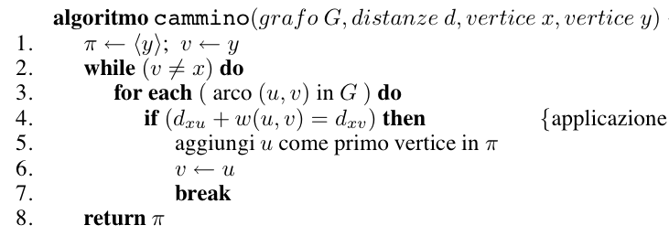
Ricostruire cammini minimi dalle distanze
Dati due nodi x e y, se conosciamo le distanze da x verso tutti i nodi del grafo, è facile risalire in tempo O(n+m) (usando liste di adiacenza) al cammino minimo che congiunge x e y; infatti, dalla condizione di Bellman, un arco (u,v) appartiene ad un cammino minimo da x a v se e solo se d_{xu}+w(u,v)=d_{xv}, e quindi posso utilizzare il seguente algoritmo:
Nel seguito quindi per risolvere ad esempio il problema di trovare i cammini minimi a sorgente singola, in alcuni casi ci limiteremo a restituire semplicemente le distanze tra la sorgente e i nodi, in altri invece restituiremo esplicitamente i cammini minimi dalla sorgente
Copyright © 2004 - The McGraw - Hill Companies, srl

Slide 10


Tecnica del rilassamento dei cammini
Partendo da stime per eccesso delle distanze D_{xy} ≥ d_{xy} si aggiornano le stime, decrementandole progressivamente fino a renderle esatte
L’aggiornamento delle stime è basato sul seguente passo di rilassamento (π_{vy} denota un qualche cammino in G tra un generico nodo v e il nodo destinazione y; tale nodo v sarà selezionato secondo un qualche criterio indotto dall’algoritmo soggiacente):
Copyright © 2004 - The McGraw - Hill Companies, srl

Slide 11
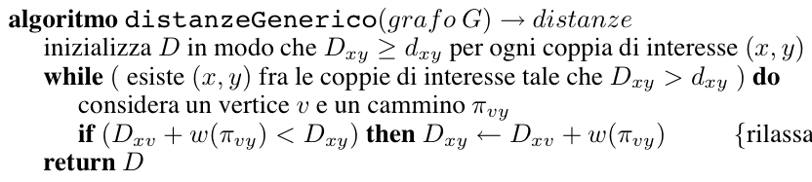
Algoritmo generico
per il calcolo delle distanze
rilassamento
Copyright © 2004 - The McGraw - Hill Companies, srl

Slide 12
Sommario dei risultati a venire
Algoritmo basato su ordinamento topologico (Cammini minimi a sorgente singola in grafi diretti aciclici)
Algoritmo di Bellman e Ford (Cammini minimi a sorgente singola in grafi diretti che non contengono cicli negativi o grafi non diretti che non contengono archi con peso negativo)
Algoritmo di Dijkstra (Cammini minimi a sorgente singola in grafi (diretti e non diretti) con pesi non negativi)
Algoritmo di Floyd e Warshall (Cammini minimi tra tutte le coppie di nodi in grafi diretti che non contengono cicli negativi o grafi non diretti che non contengono archi con peso negativo)
Copyright © 2004 - The McGraw - Hill Companies, srl

Slide 13
Algoritmo basato su
ordinamento topologico
(Cammini minimi a sorgente singola in grafi diretti aciclici)
Copyright © 2004 - The McGraw - Hill Companies, srl

Slide 14
Cammini minimi a sorgente singola: l’albero dei cammini minimi
Come detto, il cammino minimo tra due nodi non è necessariamente unico, e quindi a maggior ragione l’unione di tutti i cammini minimi da una sorgente verso tutti i nodi del grafo (problema #2) può contenere moltissimi cammini
Vale però una proprietà interessante, ovvero la seguente: Dato un grafo diretto G che non contiene cicli negativi, e dato un vertice sorgente s, esiste sempre un insieme di cammini minimi da s verso tutti i vertici da esso raggiungibili nel grafo G la cui struttura topologica è quella di un albero orientato dalla radice s verso le foglie (che più propriamente prende il nome di arborescenza), detto appunto albero dei cammini minimi (ACM) radicato in s
Si noti che per la proprietà di sottostruttura ottima, l’ACM contiene anche tutti i cammini minimi tra antenati e discendenti nell’albero
La stessa proprietà di esistenza dell’ACM vale anche per grafi non diretti che non contengono archi di peso negativo
Copyright © 2004 - The McGraw - Hill Companies, srl

Slide 15
Esistenza dell’ACM
Teorema: Dato un grafo diretto G che non contiene cicli negativi, e dato un vertice sorgente s, l’ACM radicato in s esiste sempre.
Dim: Forniamo una prova costruttiva. Partiamo dall’albero T che contiene solo s, ed estendiamolo. All’inizio prendiamo un qualsiasi cammino minimo da s ad un nodo v in G. Ovviamente se aggiungiamo tale cammino a T, esso rimane un albero (in particolare, in questo momento T è un cammino):
Ora prendiamo un cammino minimo da s ad un nodo u non contenuto nel primo cammino che abbiamo aggiunto. Se procediamo a ritroso da u verso s, ci sono due possibilità:
s
v
Copyright © 2004 - The McGraw - Hill Companies, srl

Slide 16
Esistenza dell’ACM (2)
Non incontriamo alcun nodo del primo cammino aggiunto, a parte s; in tal caso posso chiaramente aggiungere questo secondo cammino a T, il quale continua ad essere un albero;
Incontriamo un nodo x che apparteneva al primo cammino; in tal caso, aggiungo a T solo il cammino da x ad u, in quanto il cammino minimo da s a x era già contenuto in T; in tal modo, T rimane un albero.
Andando avanti in questo modo e considerando tutti i vertici raggiungibili da s, otterremo l’ACM radicato in s. QED
Osservazione: lo stesso risultato può essere esteso a grafi non diretti che non contengono archi di costo negativo.
s
v
u
x
x
s
v
⇒
s
v
u
u
Copyright © 2004 - The McGraw - Hill Companies, srl

Slide 17
Esempio di alberi dei cammini minimi
Si noti che l’ACM non è necessariamente unico, come mostra il seguente esempio:
s
0
1
1
a
2
b
1
1
4
3
oppure
c
d
5
4
-1
Copyright © 2004 - The McGraw - Hill Companies, srl

Slide 18
Ordinamento topologico
Definizione 1: Un grafo diretto G si dice aciclico (anche detto DAG, Dyrected Acyclic Graph) se non contiene cicli orientati (ovvero cicli in cui tutti gli archi hanno lo stesso orientamento).
Definizione 2: Dato un grafo diretto G=(V,A), un ordinamento topologico di G è una funzione biettiva σ: V → {1, … , n} tale che se esiste un cammino da u a v in G, con u≠v, allora σ(u)<σ(v). (Attenzione: se σ(u)<σ(v), non è detto che ci sia un cammino da u a v in G).
Teorema: Un grafo diretto G ammette un ordinamento topologico se e solo se G è aciclico.
Dim: (solo se ⇒) Dimostriamo che se G ammette un ordinamento topologico σ allora G è aciclico. Infatti, se per assurdo G avesse un ciclo, allora su tale ciclo esisterebbe un cammino da un nodo u a un nodo v ed un cammino da v ad u, cioè σ(u)<σ(v) e σ(v)<σ(u) (assurdo).
Per il (se ⇐) si veda il prossimo algoritmo costruttivo:
Copyright © 2004 - The McGraw - Hill Companies, srl

Slide 19
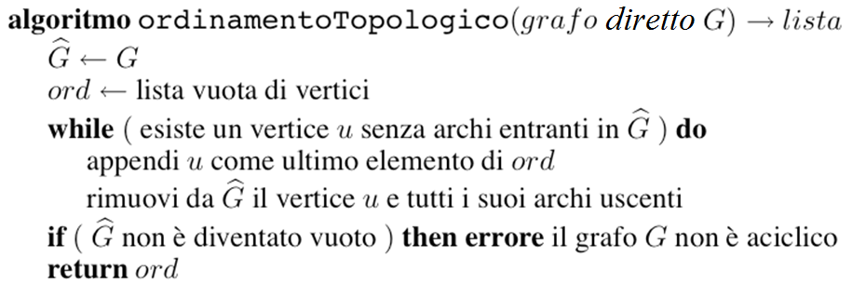
Calcolo di un ordinamento topologico
(*)
(*) perché altrimenti in Ĝ ogni vertice deve avere almeno un arco entrante, e quindi posso trovare un ciclo percorrendo archi entranti a ritroso, e quindi G non può essere aciclico)
Tempo di esecuzione (con liste di adiacenza): Θ(n+m) (dimostrare!)
Copyright © 2004 - The McGraw - Hill Companies, srl

Slide 20
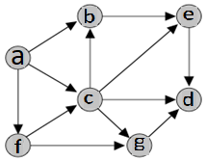
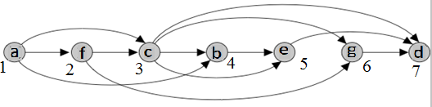
Esempio
Applicare l’algoritmo di ordinamento topologico sul seguente grafo:
Ad esempio, partendo dall’eliminazione del nodo a, si può ottenere il seguente ordinamento topologico:
Si noti che, per costruzione:
Tutti gli archi vanno da sinistra a destra, e quindi da un vertice con numero più basso ad un vertice con numero più alto (e quindi è un ordinamento topologico);
σ(e)<σ(g), ma non esiste un cammino da e a g;
l’ordinamento topologico non è unico, ad esempio al momento della scelta di b avrei indifferentemente potuto scegliere g.
Copyright © 2004 - The McGraw - Hill Companies, srl

Slide 21
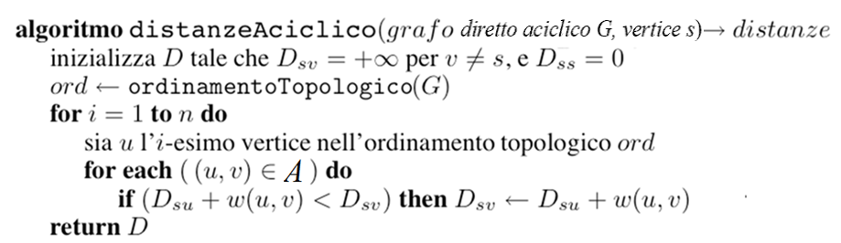
Cammini minimi in grafi diretti aciclici
Supponiamo di dover trovare l’ACM radicato in un nodo s in un grafo diretto aciclico G=(V,A). Innanzitutto calcolo un ordinamento topologico ord=<u₁,u₂,…,u_{i}=s,… ,u_{n}> arbitrario di G. Quindi, inizializzo tutte le stime di distanza da s a +∞, escluso D_{ss}=0. Infine, eseguo i rilassamenti in ordine topologico, da sinistra verso destra: infatti, poiché tutti gli archi sono orientati verso destra, quando mi trovo sul generico nodo u, la sua stima di distanza e quella di tutti i nodi precedenti è esatta (infatti, tali stime non possono essere ulteriormente rilassate perché non ci sono archi verso sinistra!)
Rilassamento.
Si noti che i primi rilassamenti avvengono solo quando viene raggiunto il nodo sorgente s nel ciclo for
Tempo di esecuzione (liste di adiacenza): Θ(n+m)
Copyright © 2004 - The McGraw - Hill Companies, srl

Slide 22
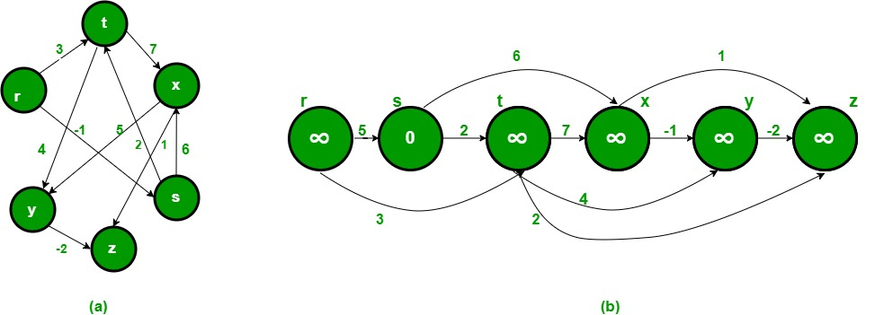
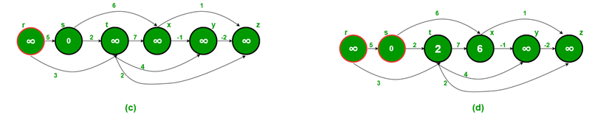
Esempio di esecuzione (1/2)
Copyright © 2004 - The McGraw - Hill Companies, srl

Slide 23
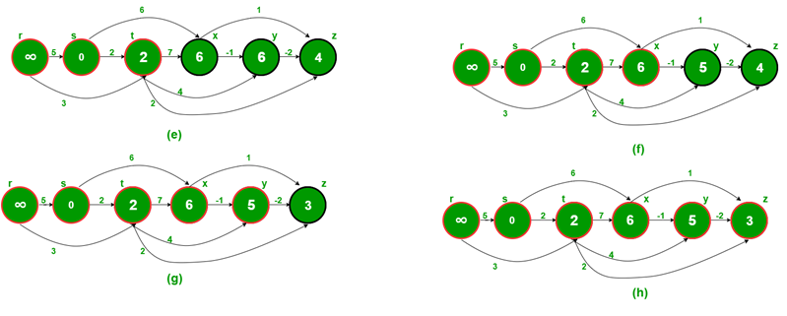
Esempio di esecuzione (2/2)
2
s
6
t
x
-1
ACM radicato in s
y
-2
z
Copyright © 2004 - The McGraw - Hill Companies, srl

Slide 24
Esercizi
Assegnare pesi arbitrari al grafo orientato usato per illustrare l’ordinamento topologico, e utilizzare l’ordinamento topologico trovato per costruire l’albero dei cammini minimi radicato in C.
Quanto costa calcolare tutte le distanze da un nodo sorgente arbitrario in un albero non orientato e con pesi positivi di n nodi?
Copyright © 2004 - The McGraw - Hill Companies, srl

